Slide 1

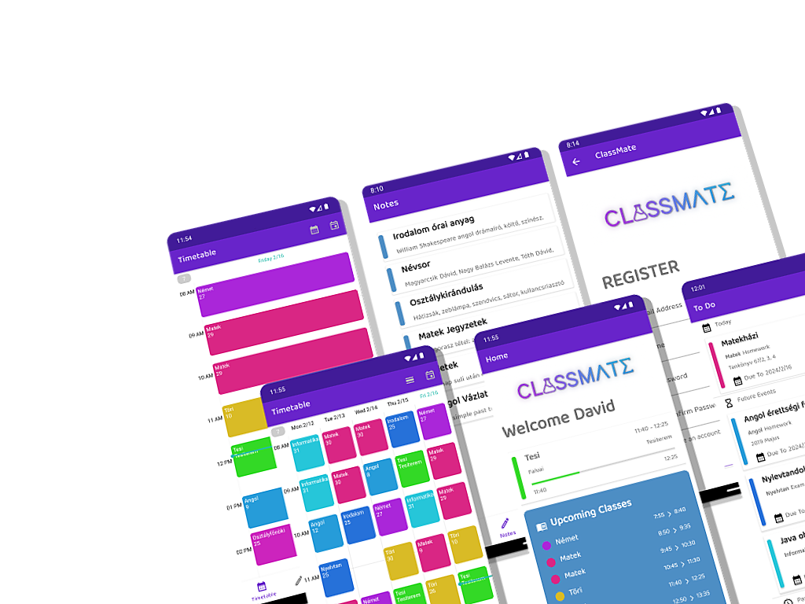

Finálé: 2024.02.24
Diákoktól, diákoknak.
Magyarcsik Dávid Nagy Balázs Levente Tóth Dávid Török Zsombor

Slide 2
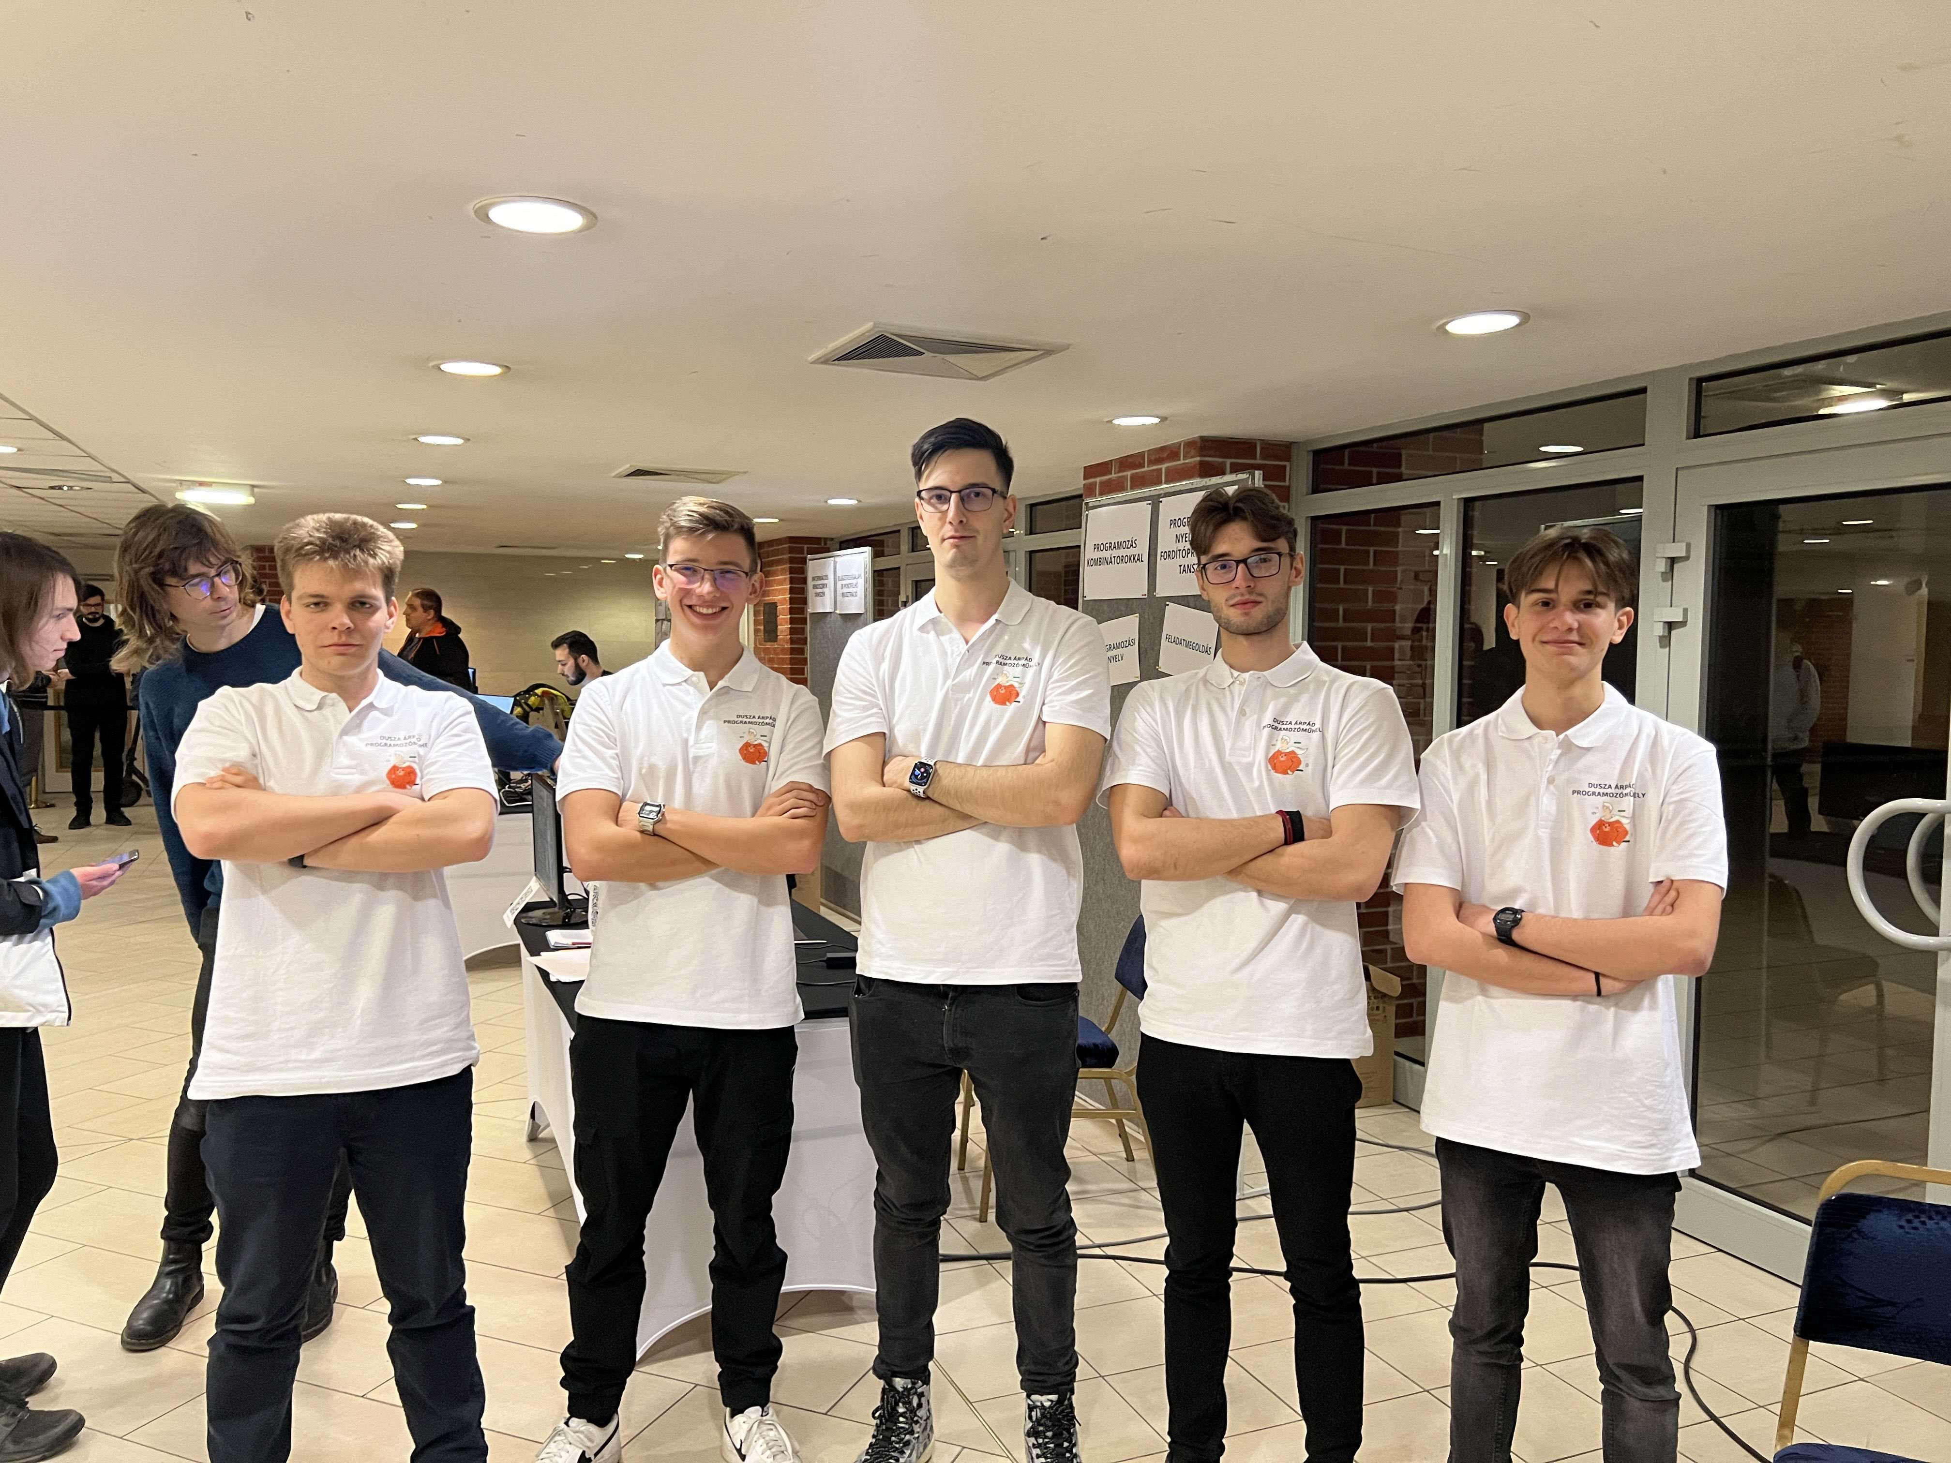
CSAPAT
BEMUTATKOZÁSA

Slide 3


„Diákoktól, diákoknak.”
Projektünk egy telefonos iskolai tervező alkalmazás, melyben a felhasználó rögzíthet
Házi
feladatokat
Délutáni
teendőket
Órarendet
Dolgozatot
Beadandót

Slide 4





techstack
„Diákoktól, diákoknak.”

Slide 5
techstack
Android Studio
„Diákoktól, diákoknak.”

Slide 6
techstack
Java programozási nyelv
„Diákoktól, diákoknak.”

Slide 7

techstack
Firebase
„Diákoktól, diákoknak.”

Slide 8

munkamegosztás
„Diákoktól, diákoknak.”
Magyarcsik Dávid - Design & Frontend
Nagy Balázs Levente – Android Frontend
Tóth Dávid - Backend & Adatbázis
Török Zsombor - Backend & Adatbázis

Slide 9




Kapcsolattartás & közös munka
„Diákoktól, diákoknak.”

Slide 10
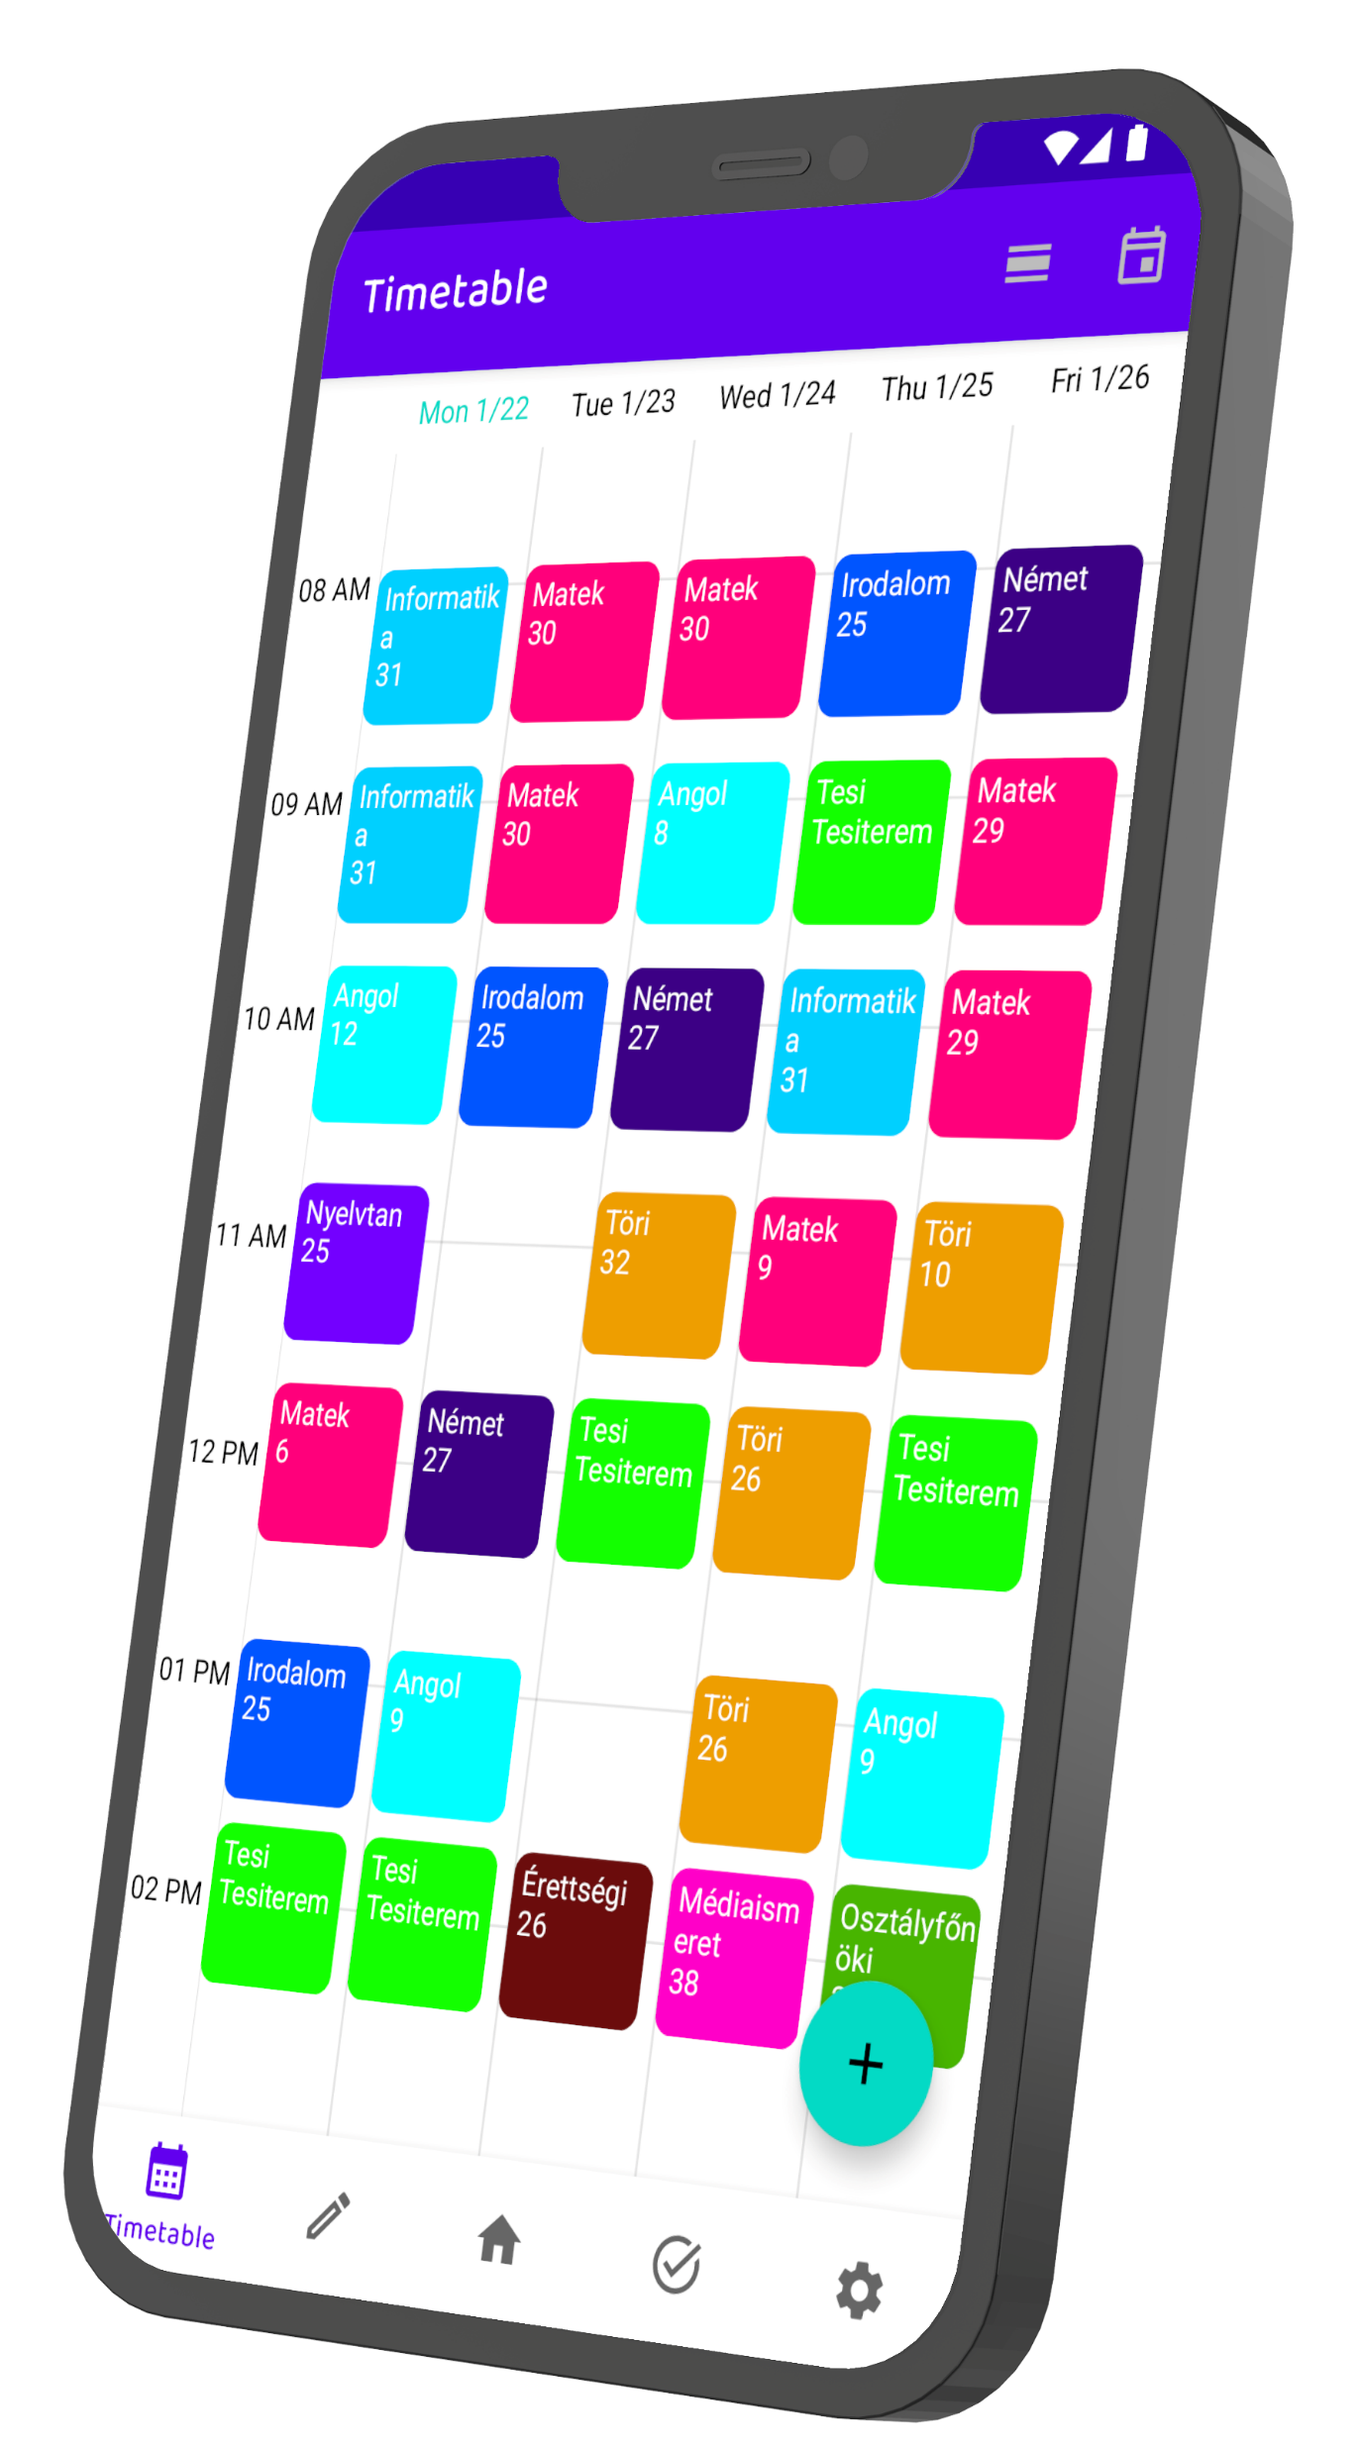

„Diákoktól, diákoknak.”
Nehézségeink
Alapértelmezett betűtípus megváltoztatása
Órarend (GitHub dependency)
Értesítések (Alarm Manager)
Widgetek „megbízhatósága”

Slide 11



Statisztikák & Munkaórák
„Diákoktól, diákoknak.”
60 informatika óra
20 meeting
~ 140 nap
5000 sor programkód
76 GitHub commit
17 regisztrált fiók

Slide 12

BEMUTATKOZIK
Publikus verzió

Slide 13
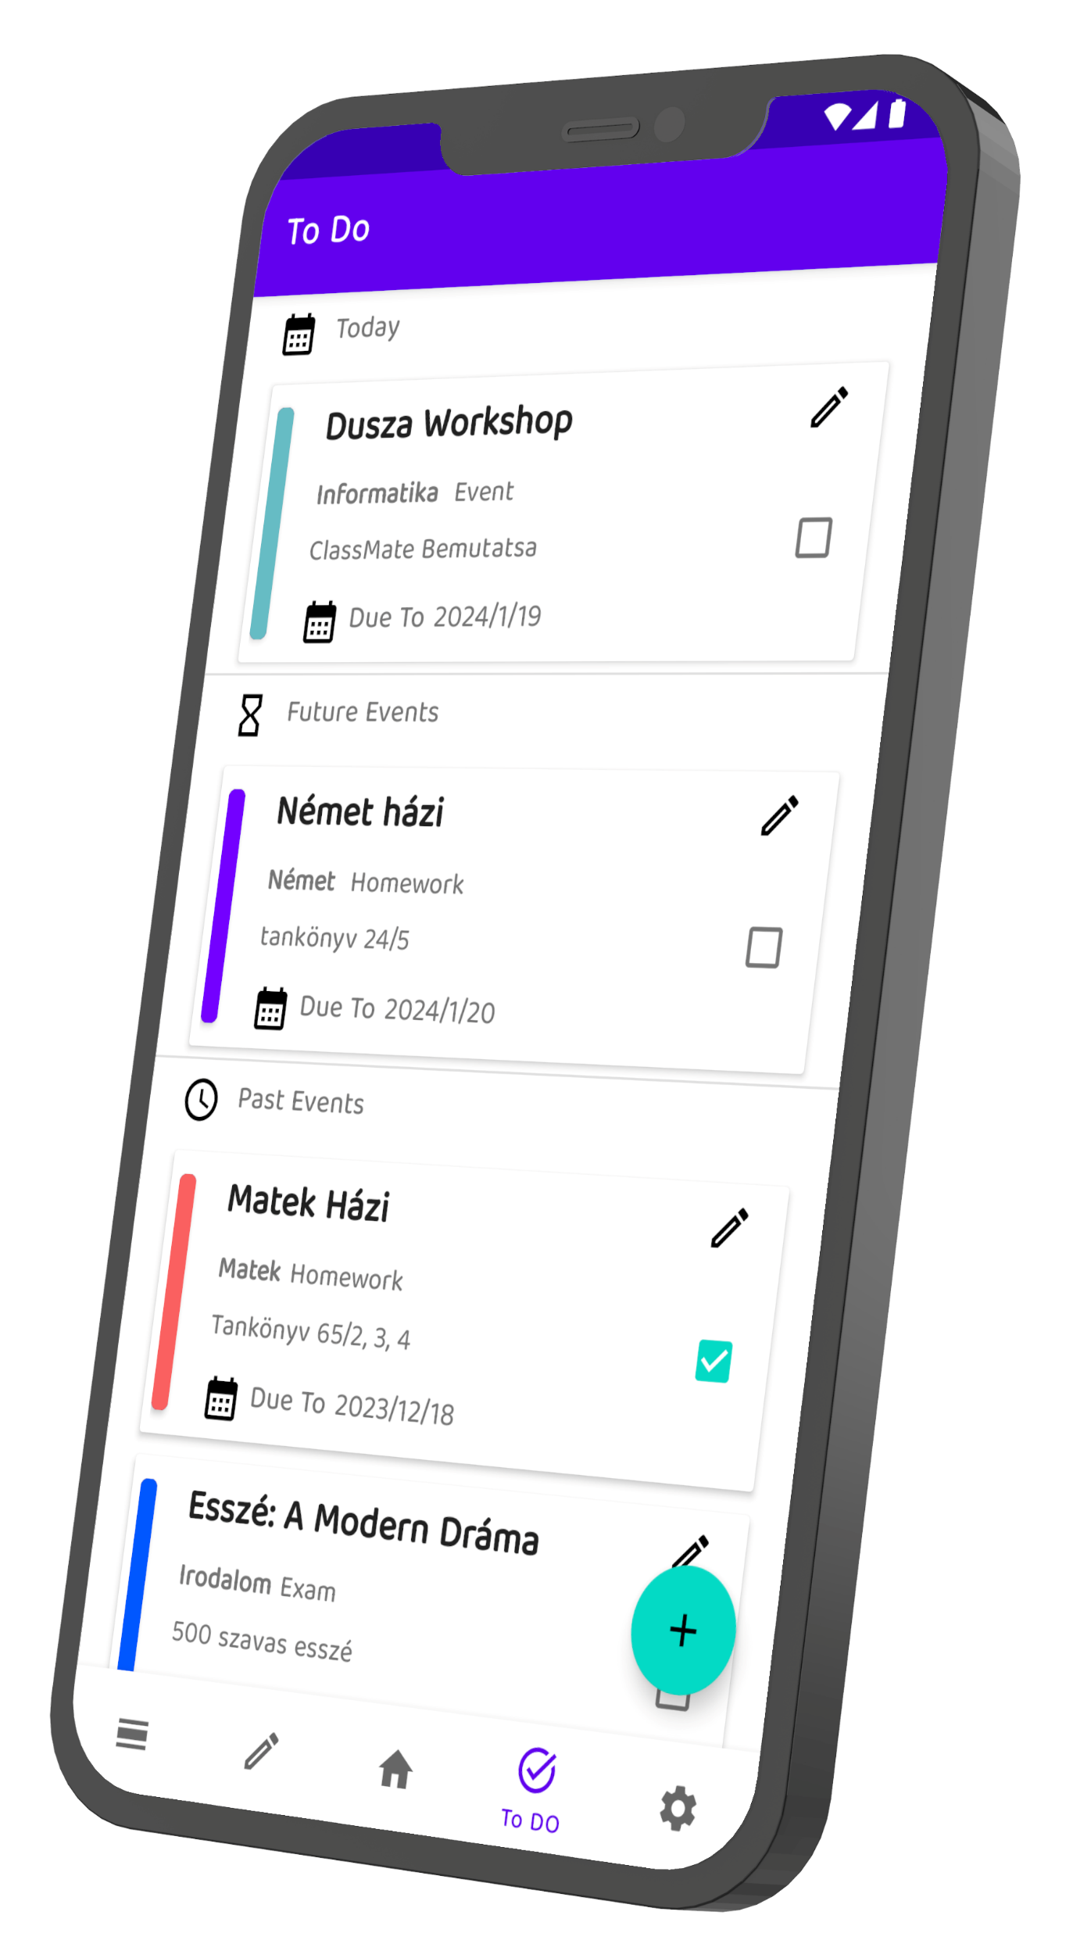
„Diákoktól, diákoknak.”
Előnyök
Diákoktól, diákoknak
Időbeosztás és iskolai teendők egyszerűsítése
Iskolai teendők egy helyen összegyűjtve
Gyors hozzáférés az adatokhoz
Widgetek
Főképernyő

Slide 14
Videó milyen?

Slide 15
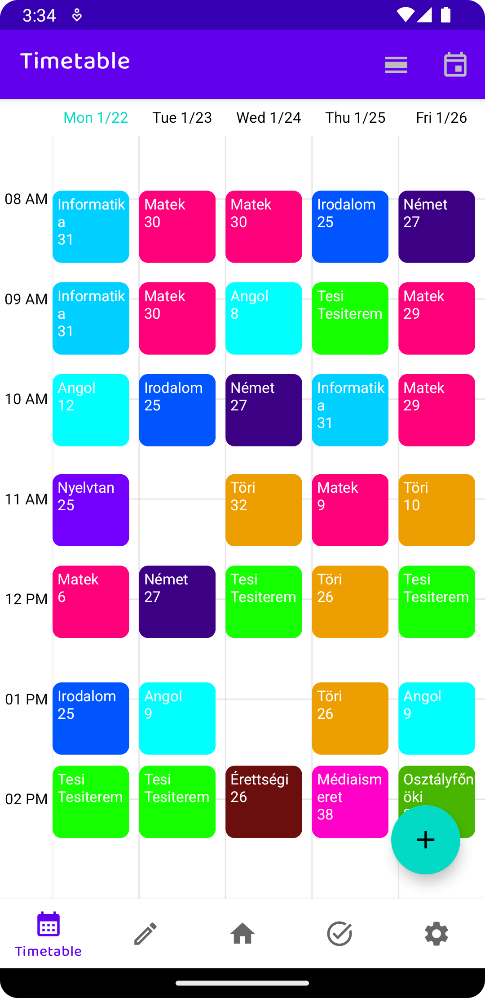
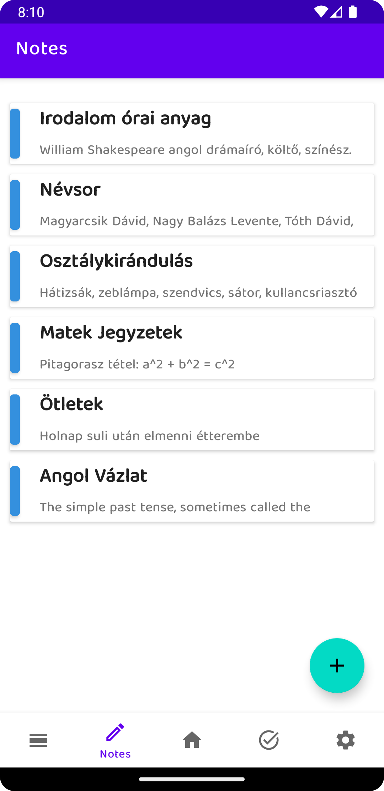
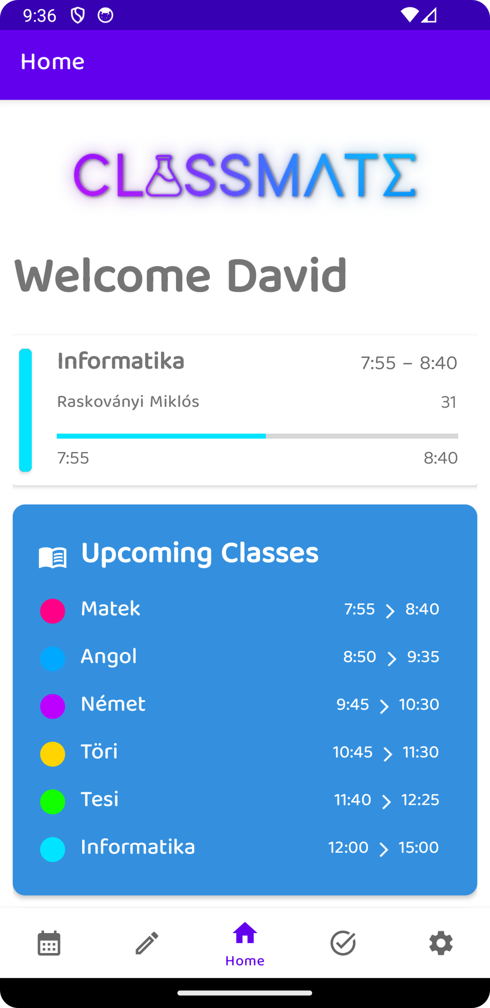
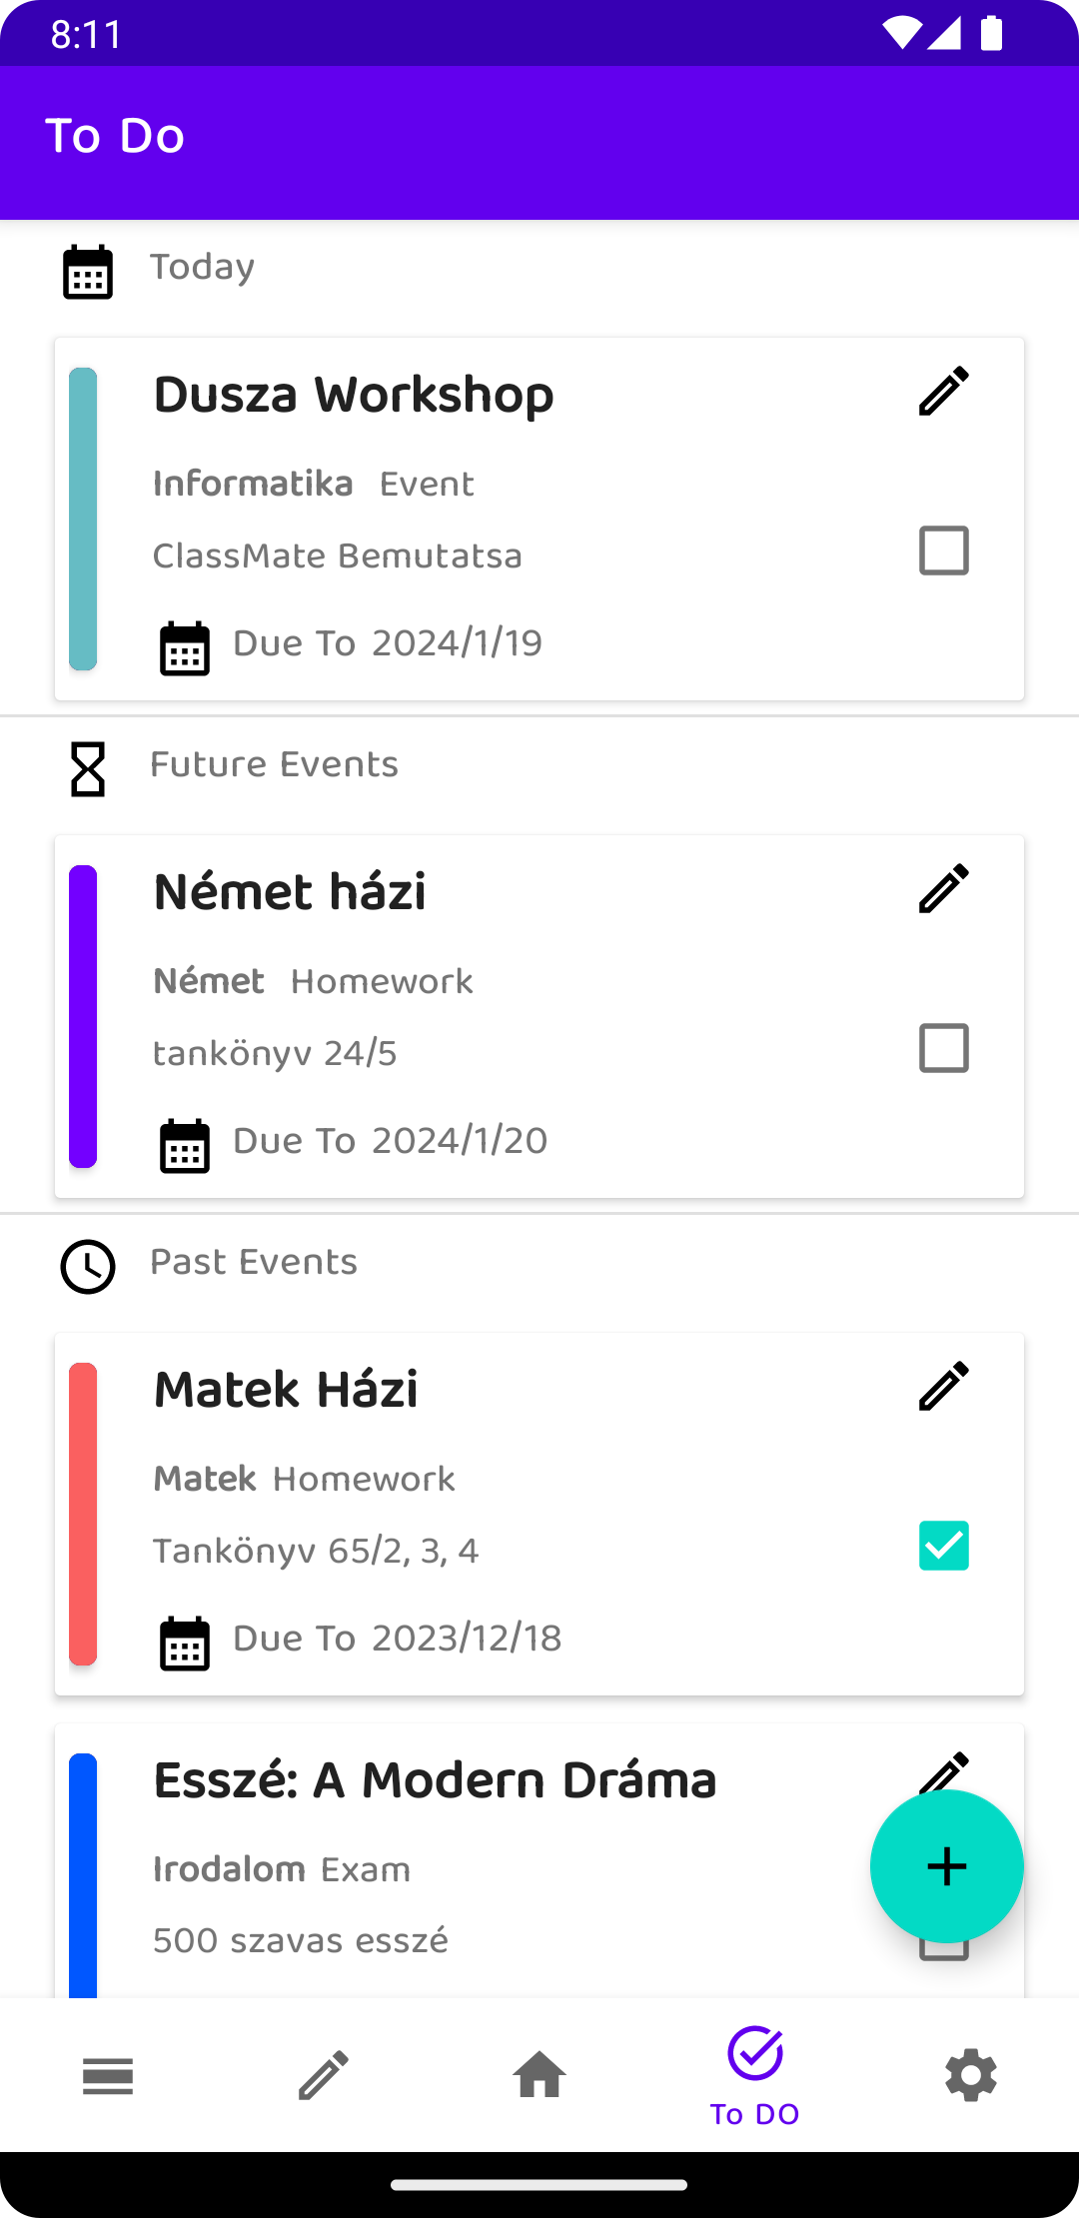
„Diákoktól, diákoknak.”

Slide 16
Diákoktól, diákoknak.

Slide 17
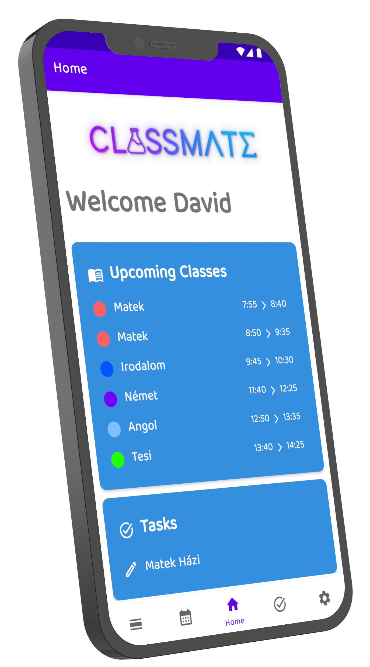


Diákoktól, diákoknak.
classmate.hype.cool

Slide 18
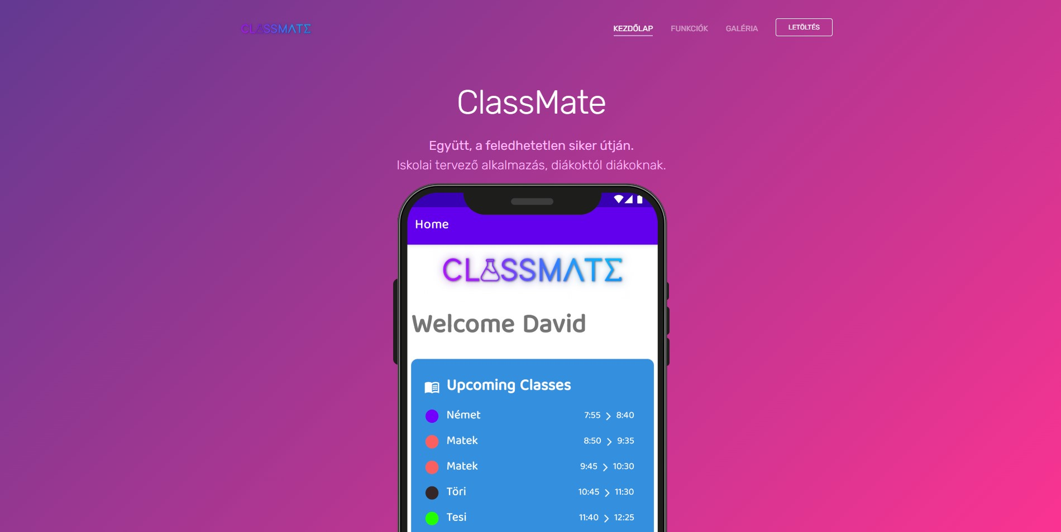
Webes felület (ÚJ!)
classmate.hype.cool

Slide 19
Funkciók összevetése demónként
 | 1. Workshop | 2. Workshop | 3. Workshop | Záróesemény
Adatbázis & Bejelentkezés | P | P | P | P
UI | P | P | P | P
Teendők | Î | P | P | P
Órarend | Î | Î | P | P
Funkcionalitás | Î | Î | P | P
Widget | Î | Î | P | P
Weboldal | Î | Î | Î | P
Jegyzetek | Î | Î | Î | P
Publikált alkalmazás | Î | Î | Î | P
Értesítések | Î | Î | Î | P
„Diákoktól, diákoknak.”

Slide 20



Magyarcsik Dávid Nagy Balázs Levente Tóth Dávid Török Zsombor
2024.02.24 – Dusza Workshop

